Slide 1
Ρωμαϊκές αρχές της εποχής της Δημοκρατίας
Δικτάτορας (dictator)
2 κήνσορες (censores)
2 ύπατοι (consules)
Πραίτορες (praetors)
Aediles
Quaestores
10 tribuni plebis
Λαϊκές συνελεύσεις
Comitia Curiata
Comitia Centuriata
Comitia Tributa
Concilium plebis
Σύγκλητος (senatus)

Slide 2
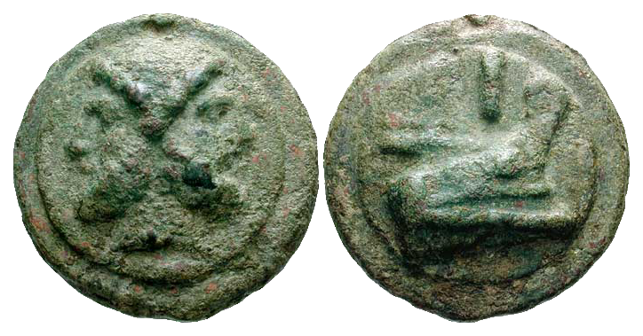
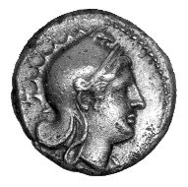
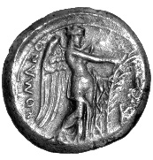
Χάλκινο ασσάριο (aes grave) με τη γενειοφόρο κεφαλή του Janus στον εμπροσθότυπο : Ρώμη, ca. 240-225 π.Χ.
Αργυρό δίδραχμο από τη Ρώμη με την κεφαλή της Ρώμης στον εμπροσθότυπο και την πτερωτή Νίκη στον οπισθότυπο (265-242 π.Χ.)

Slide 3
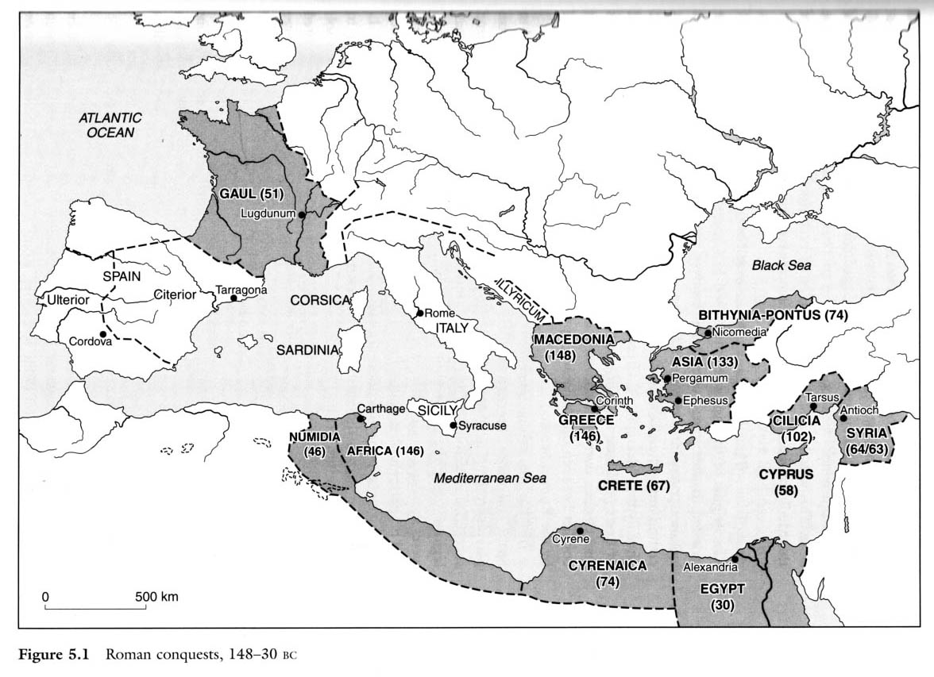

Slide 4
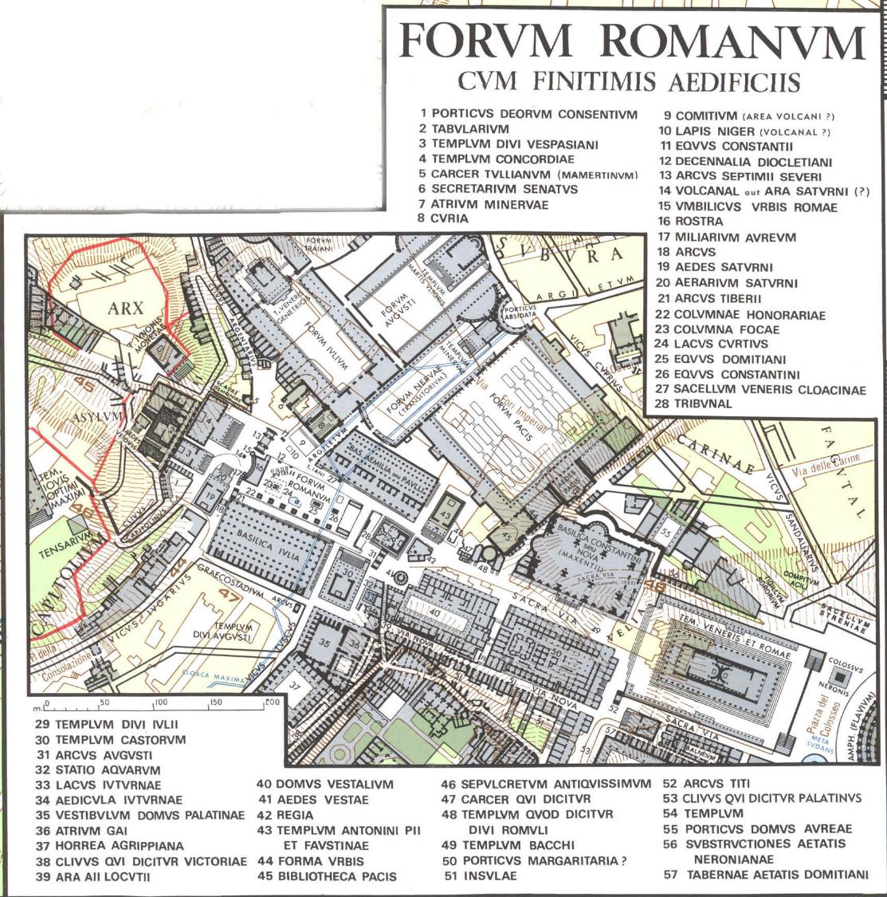

Slide 5
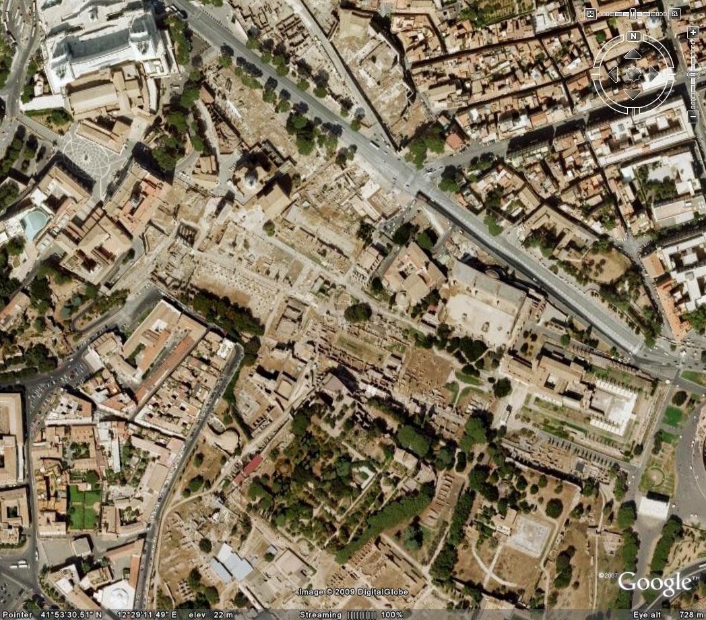
Αεροφωτογραφία του Forum Romanum

Slide 6
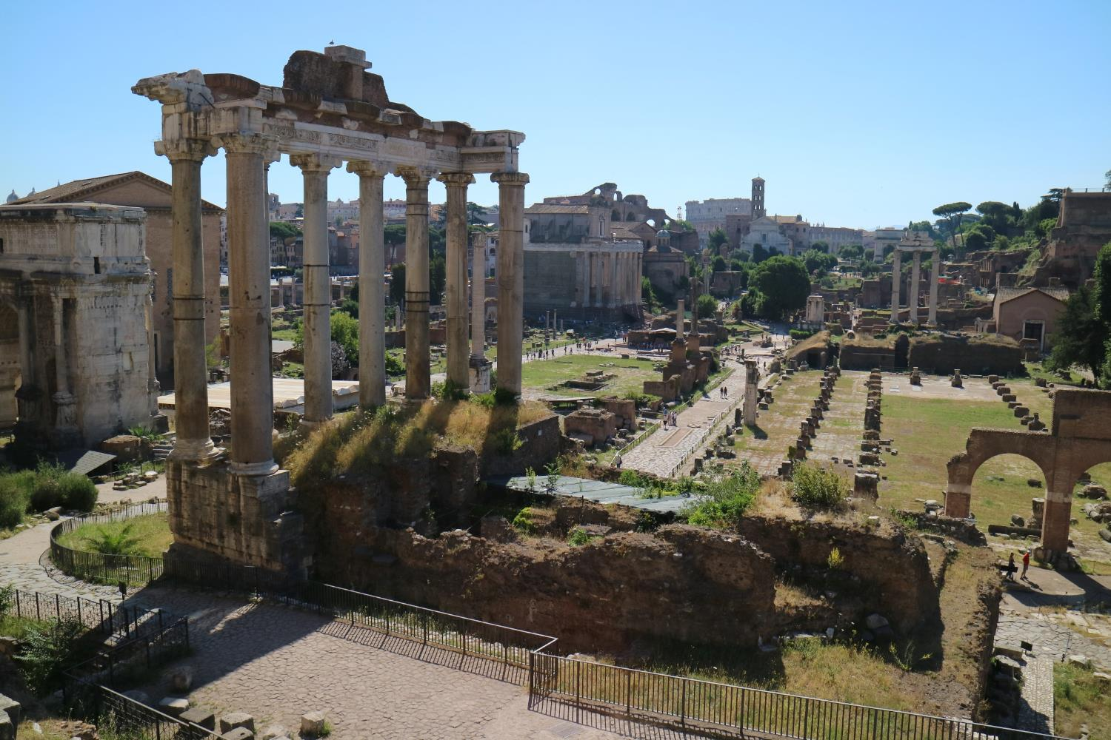
Forum Romanum: ναός του Saturnus

Slide 7
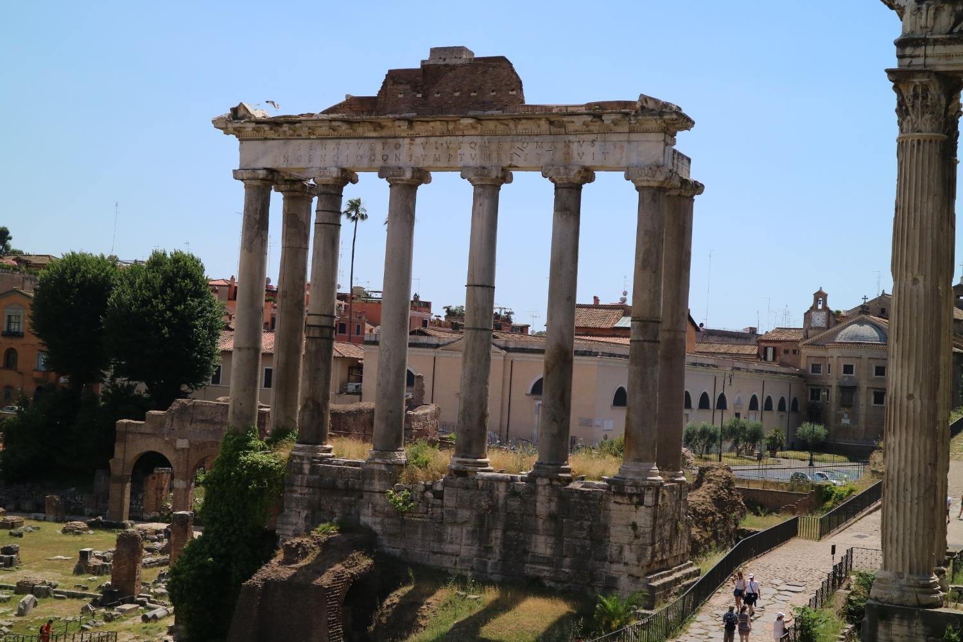
Forum Romanum: πρόσοψη του ναού του Saturnus

Slide 8
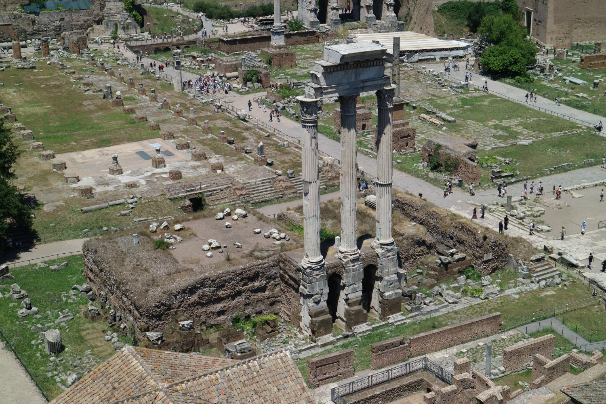
Forum Romanum: ναός του Κάστορα

Slide 9
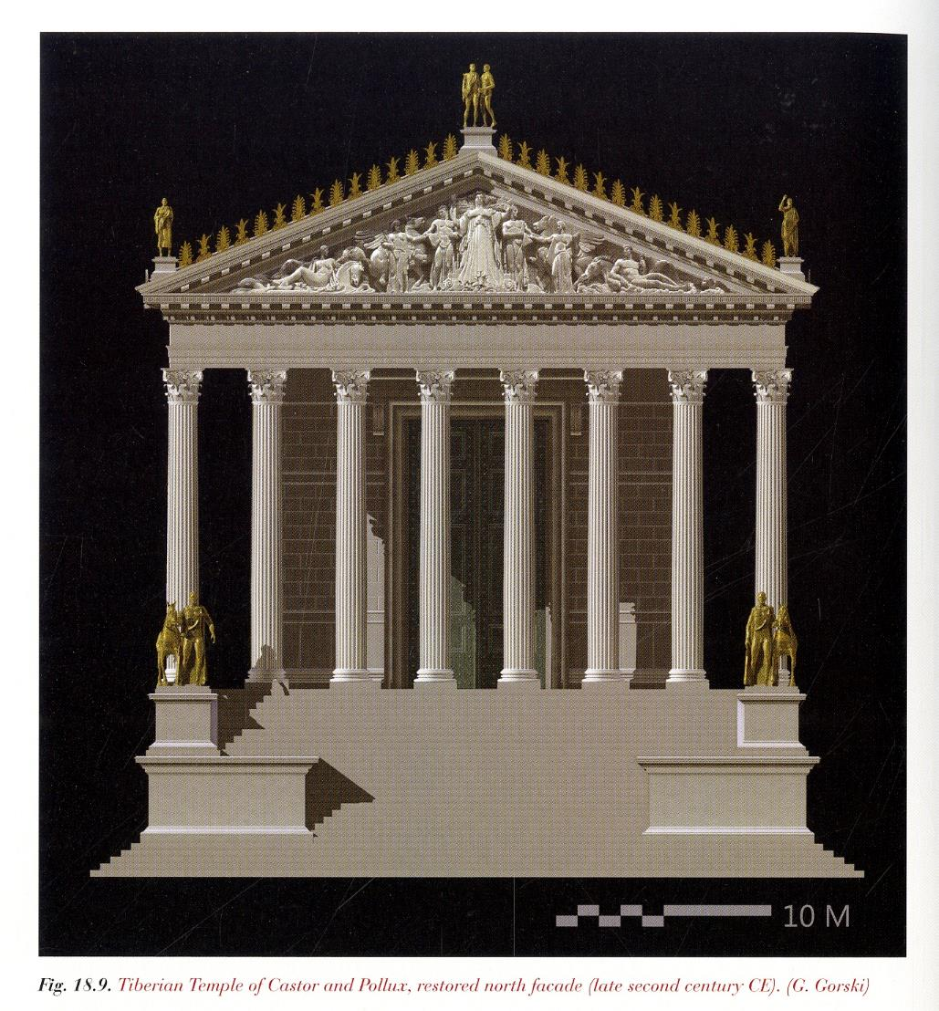
Αναπαράσταση της πρόσοψης του ναού του Κάστορα και του Πολυδεύκη (2^{ος} αι. μ.Χ.)

Slide 10
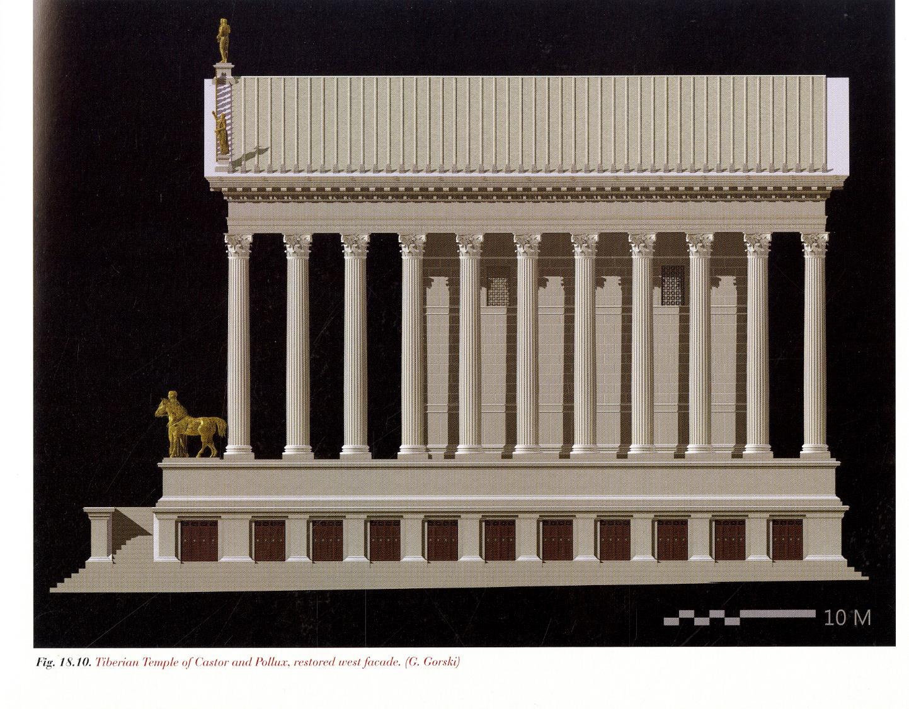
Αναπαράσταση του ναού του Κάστορα και του Πολυδεύκη (2^{ος} αι. μ.Χ.)

Slide 11
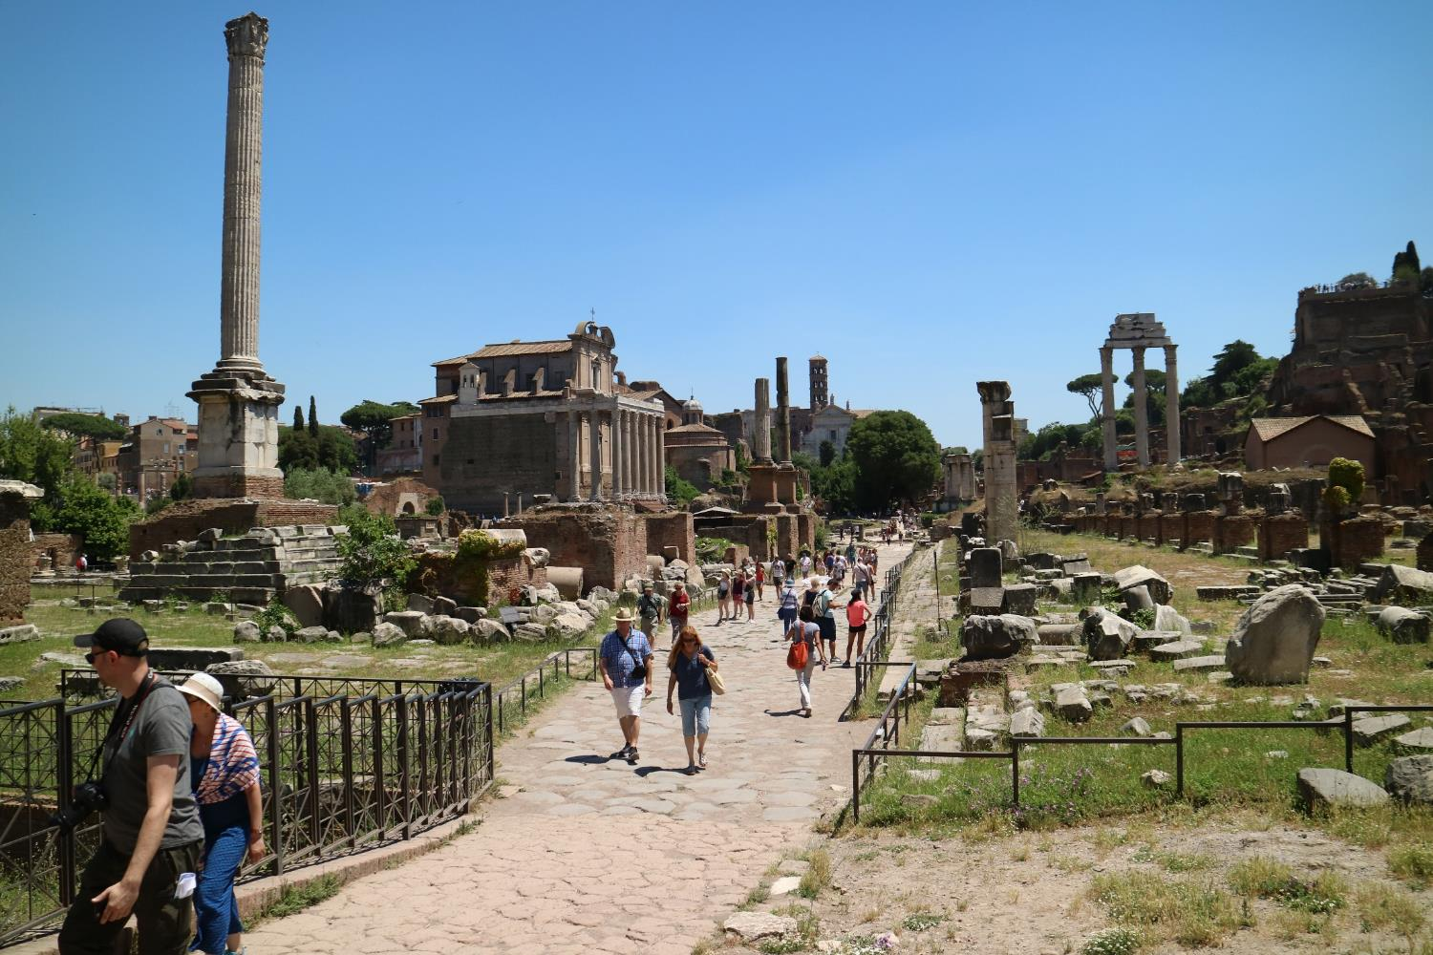

Slide 13
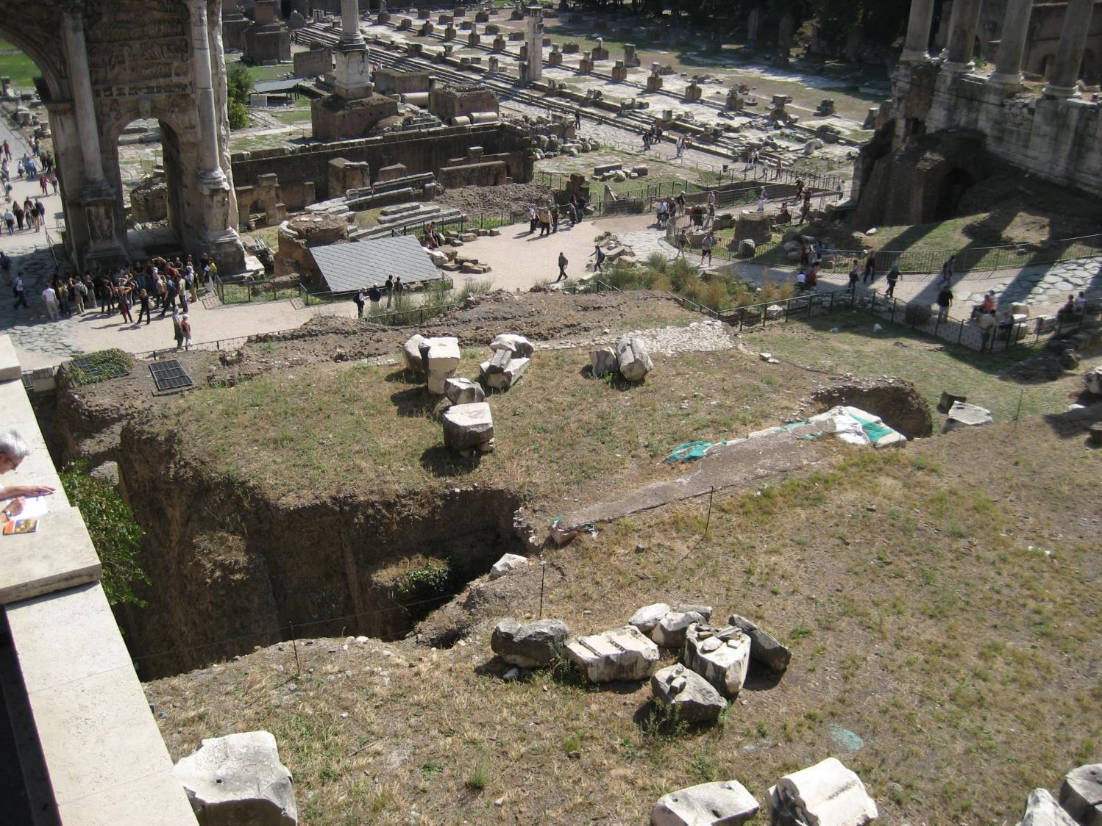
Forum Romanum: ναός της Concordia

Slide 14
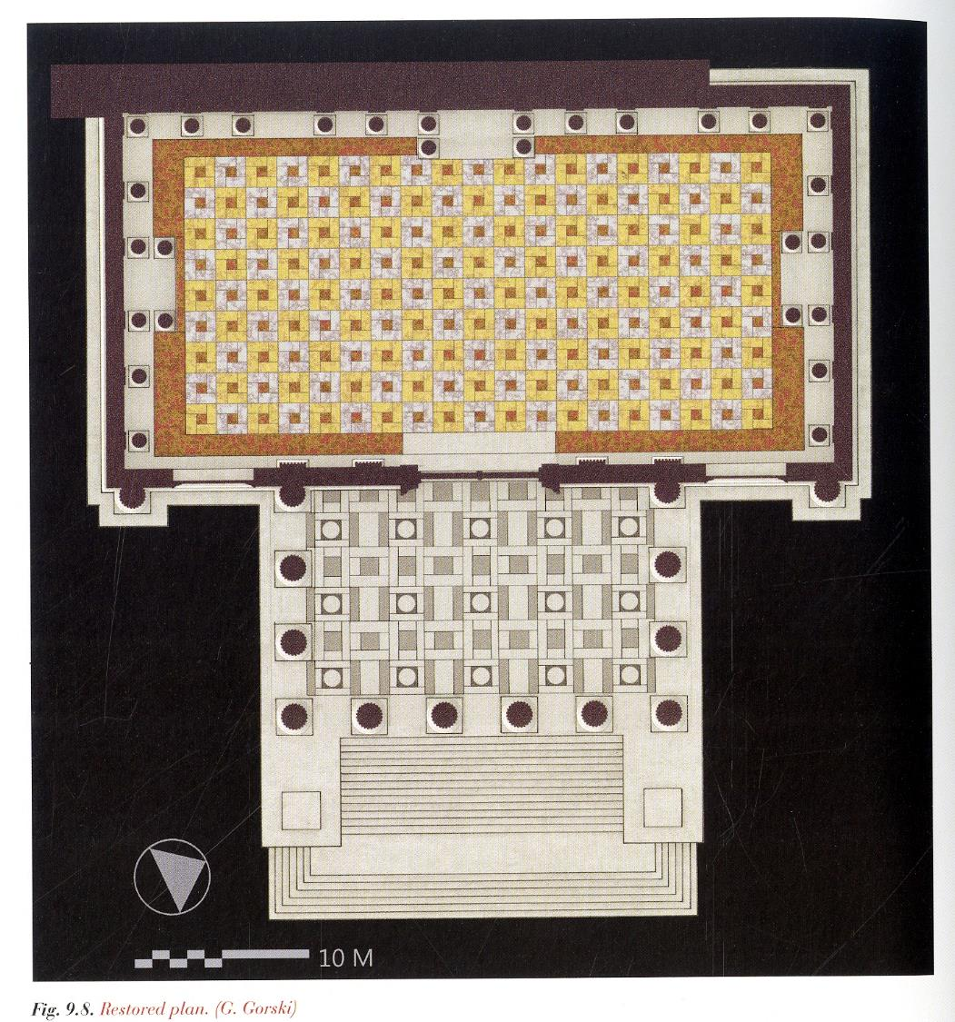
Aναπαράσταση της κάτοψης του ναού της Concordia: Gorski-Packer 2015

Slide 15
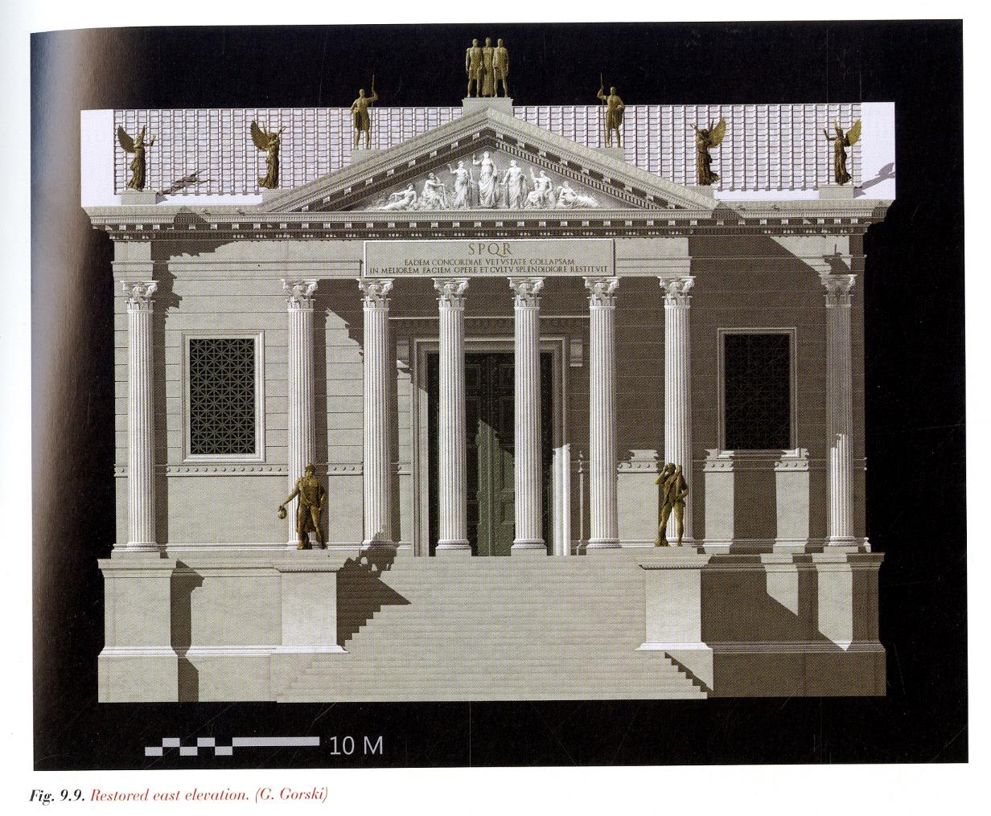
Aναπαράσταση της πρόσοψης του ναού της Concordia στην τελική του φάση: Gorski-Packer 2015

Slide 16
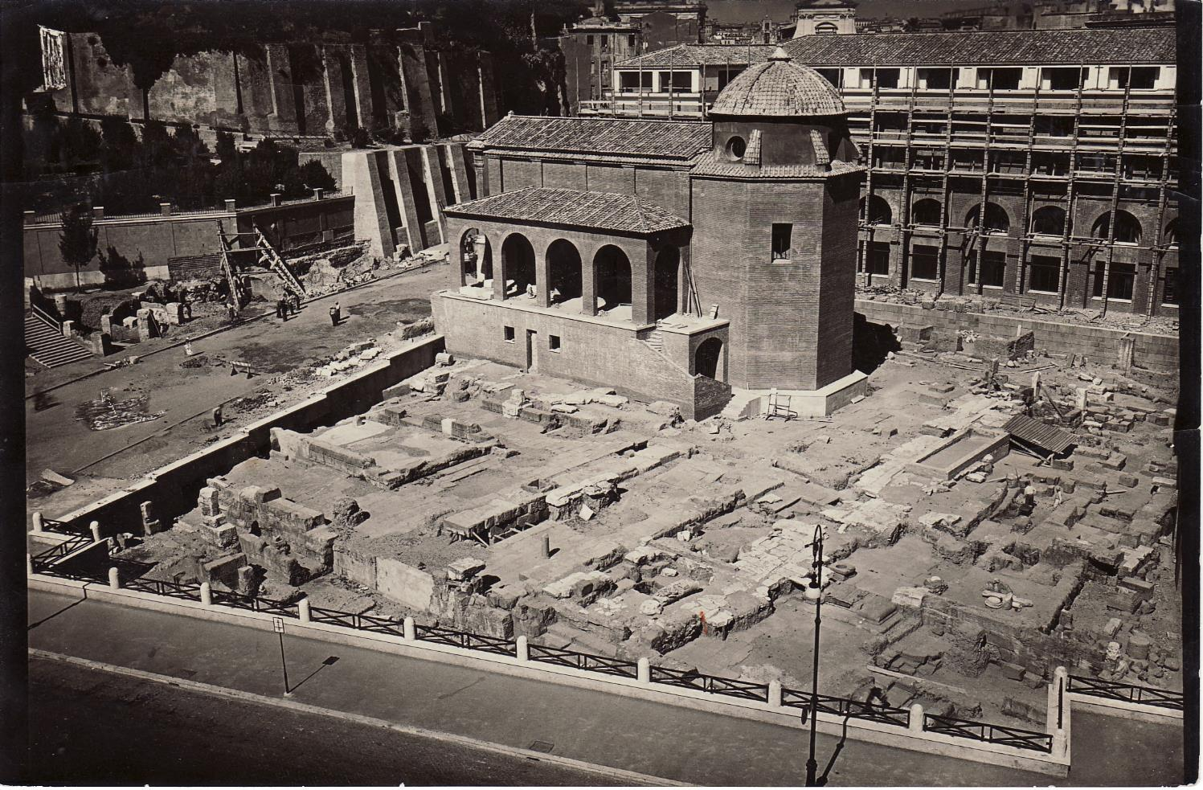
To Sant’ Omobono μετά το τέλος της πρώτης, μεγάλης ανασκαφής

Slide 17
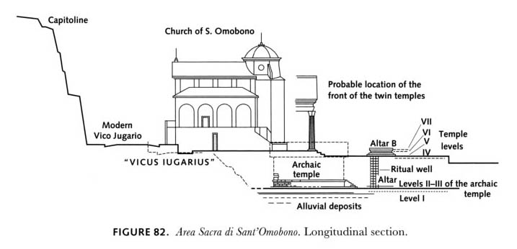

Slide 18
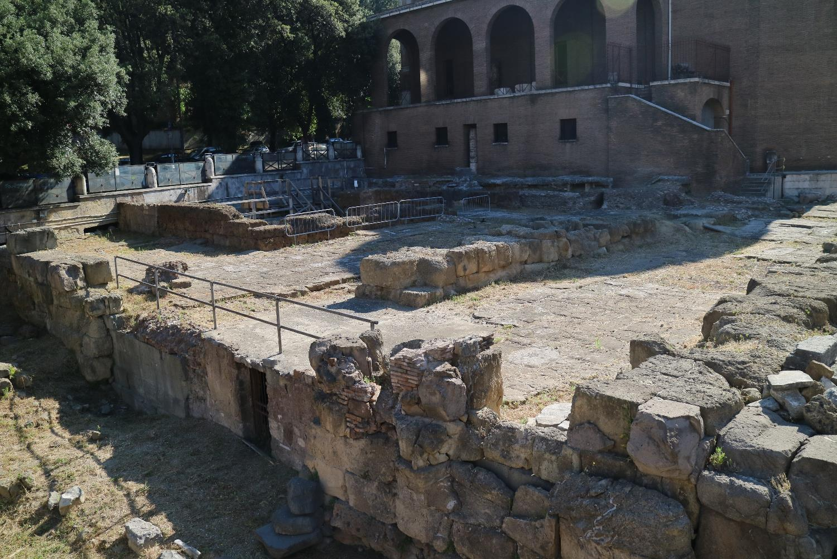

Slide 19
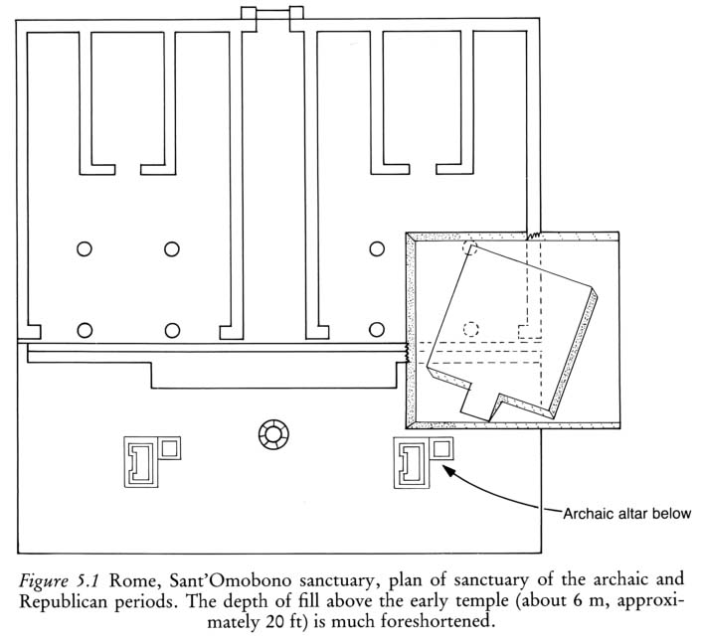

Slide 20
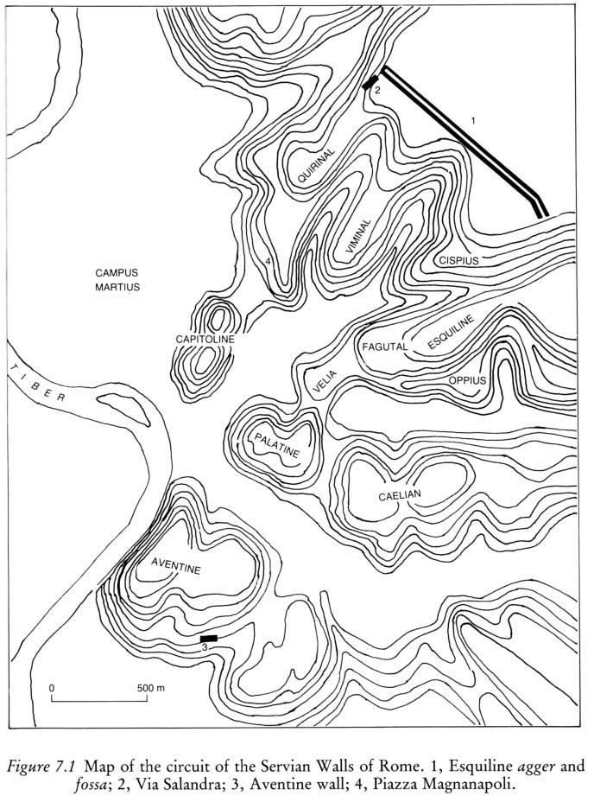

Slide 21
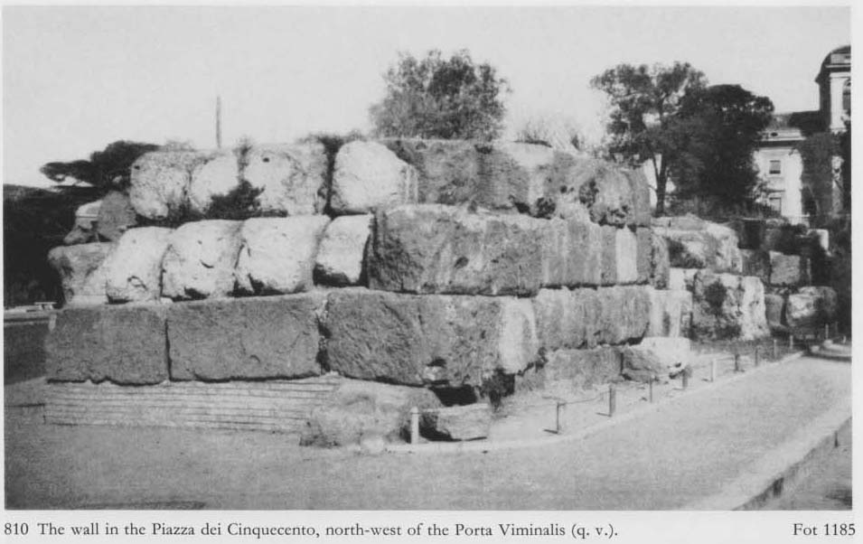

Slide 22
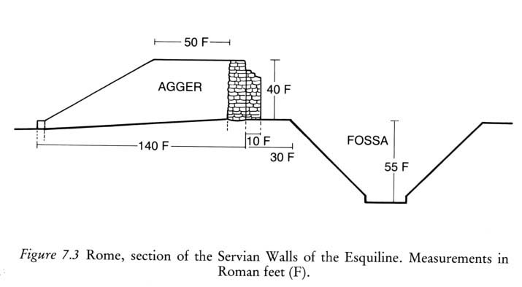

Slide 23
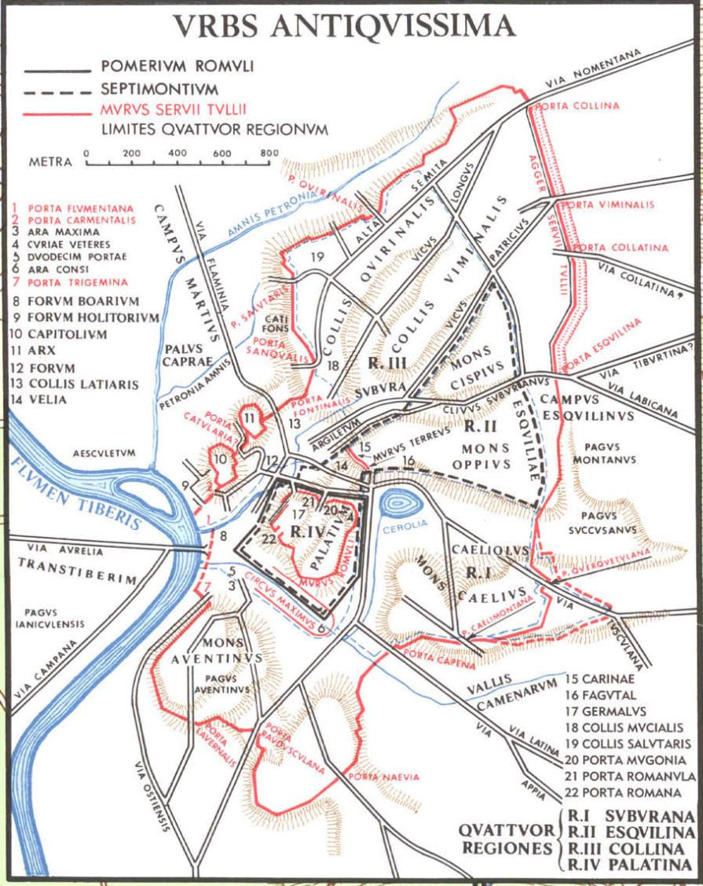

Slide 24
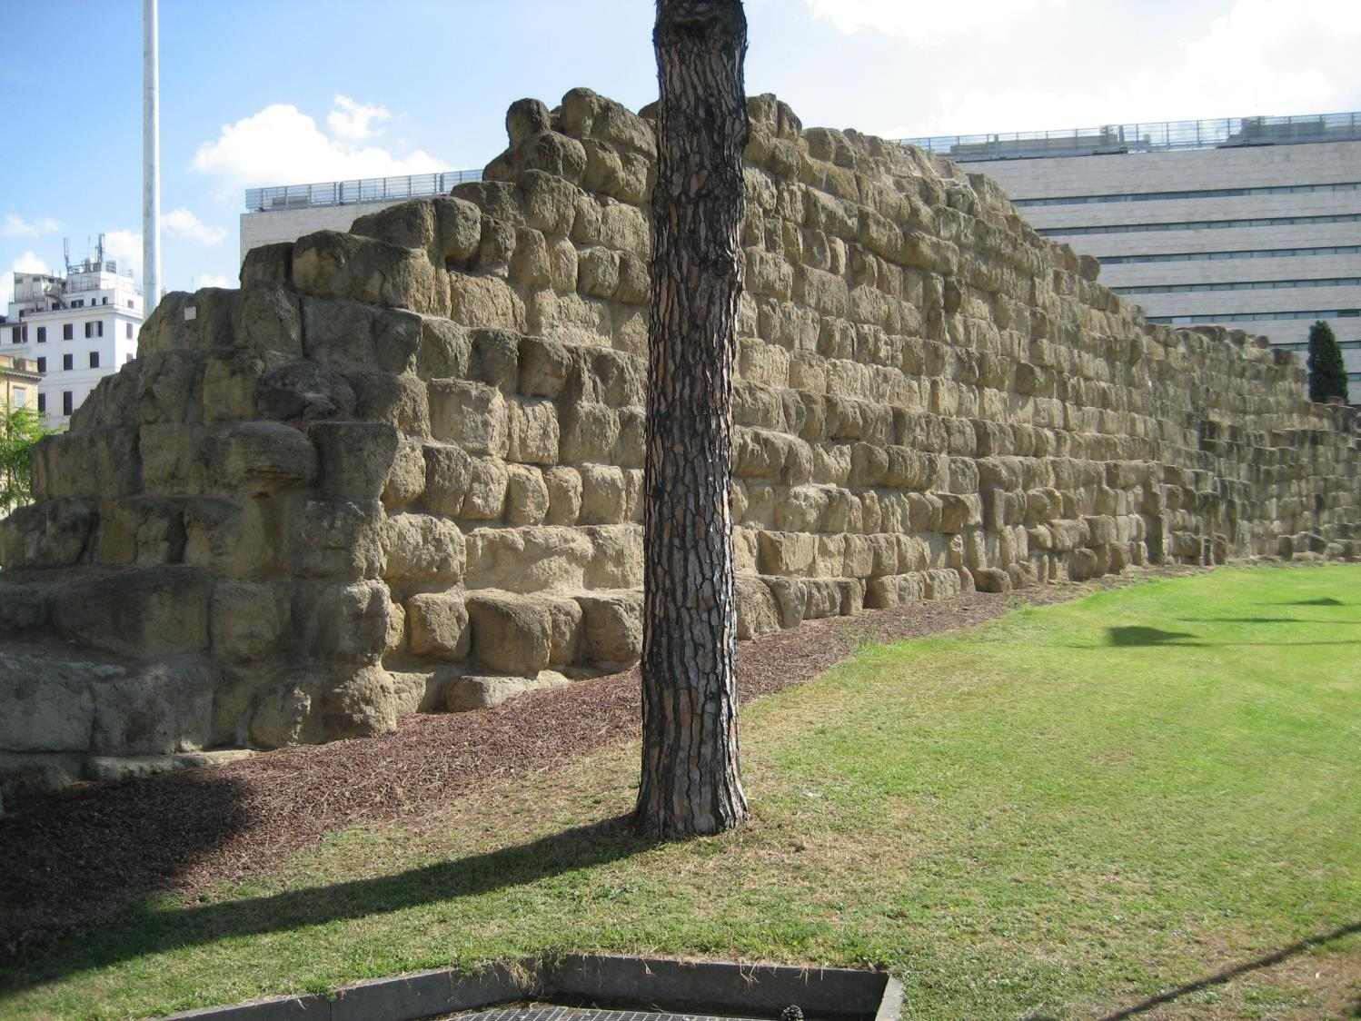
Τείχος του «Σερβίου»: Piazza dei Cinquecento

Slide 25
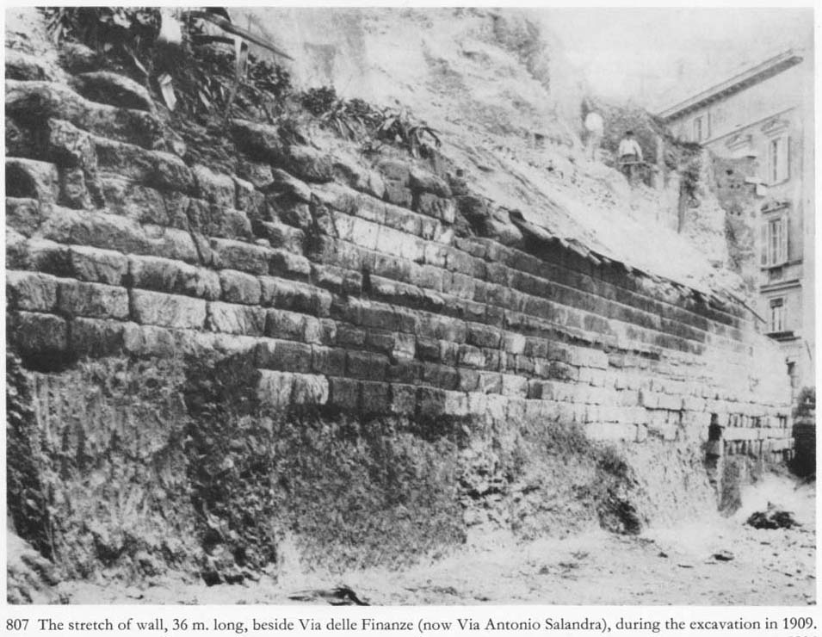

Slide 26
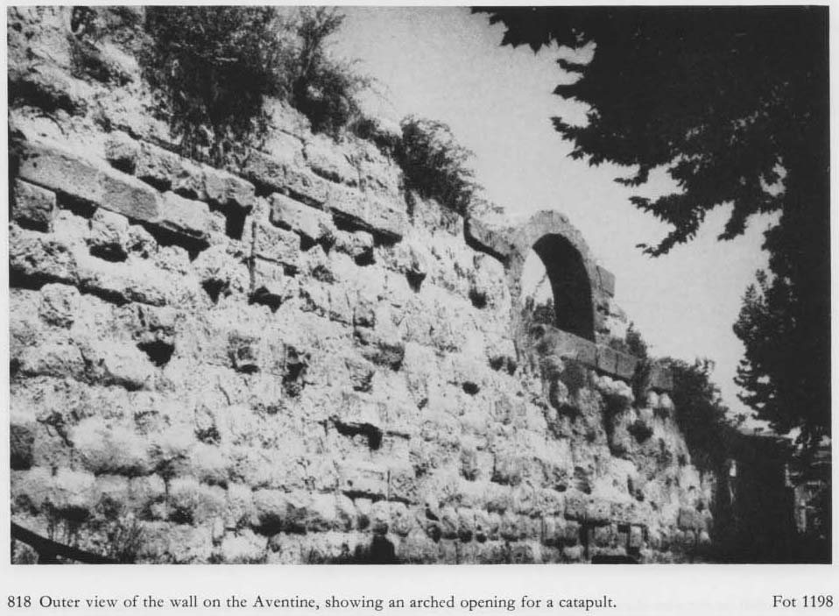

Slide 27
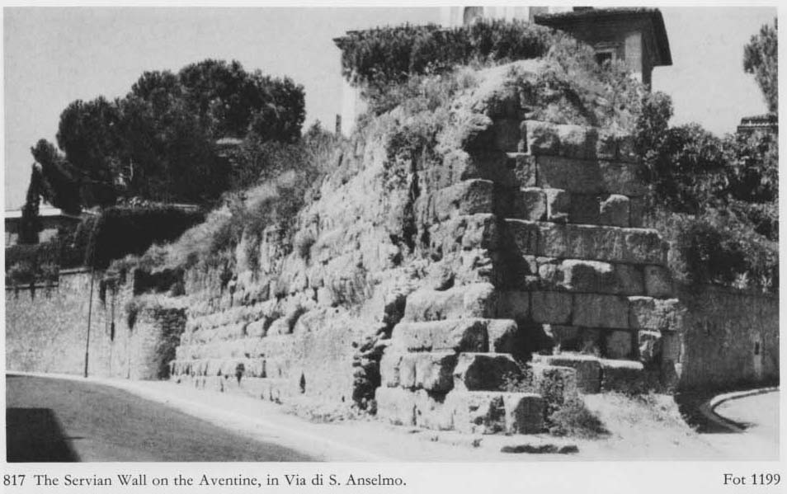

Slide 28
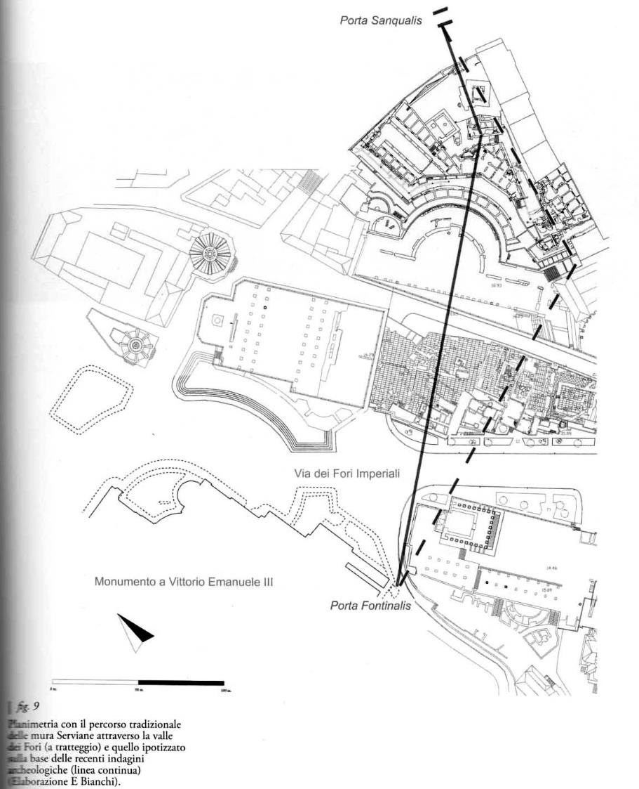

Slide 30
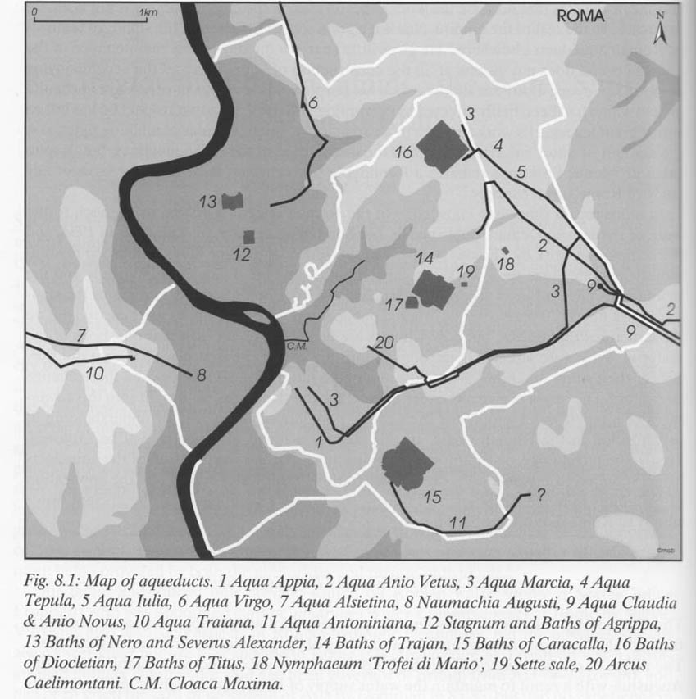

Slide 31
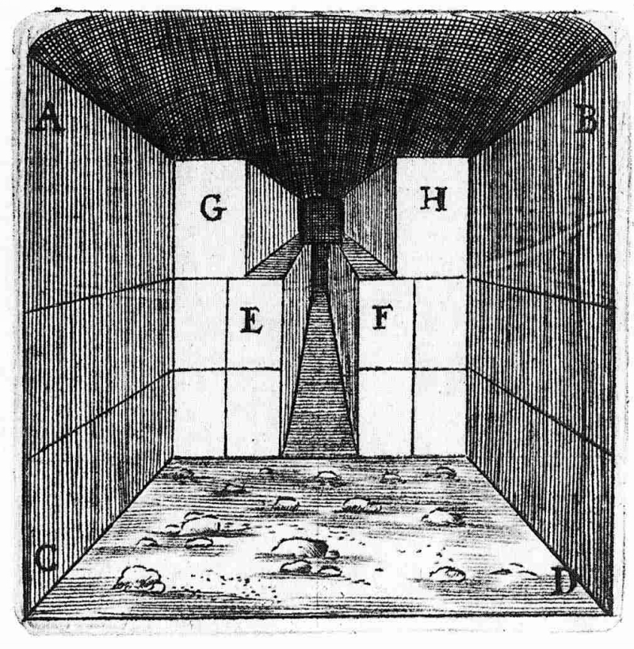
Aqua Appia

Slide 32
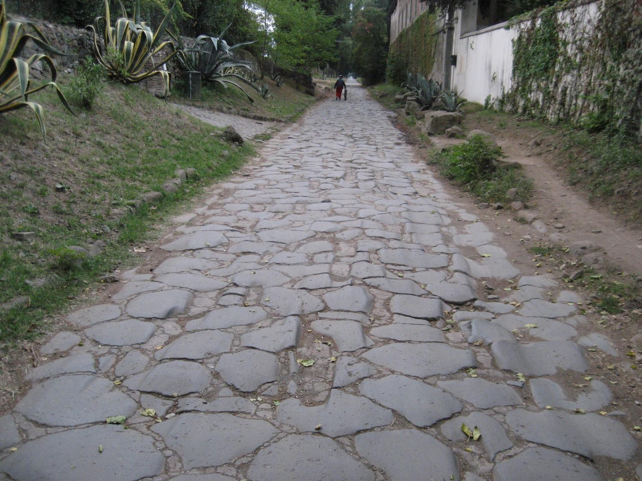
Via Appia

Slide 34
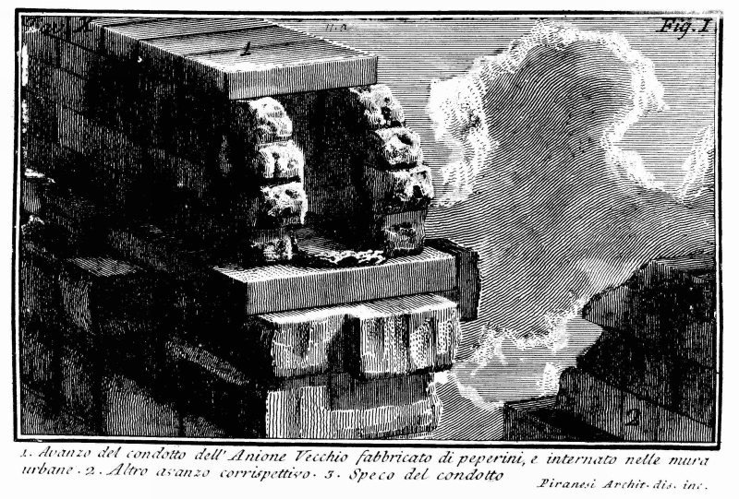
Aqua Anio Vetus

Slide 35
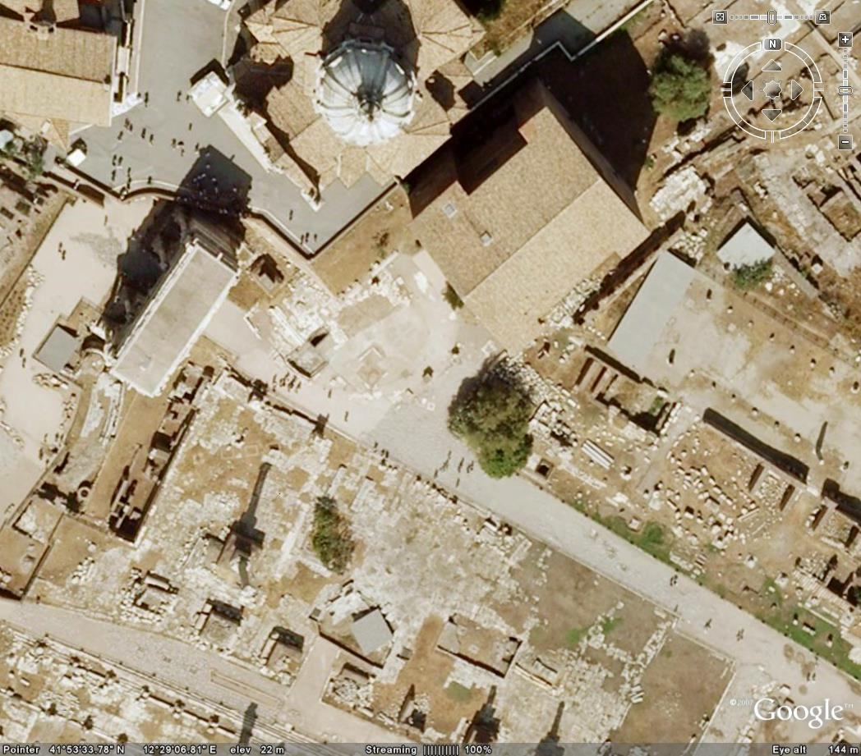
Forum Romanum: η περιοχή του Comitium

Slide 37
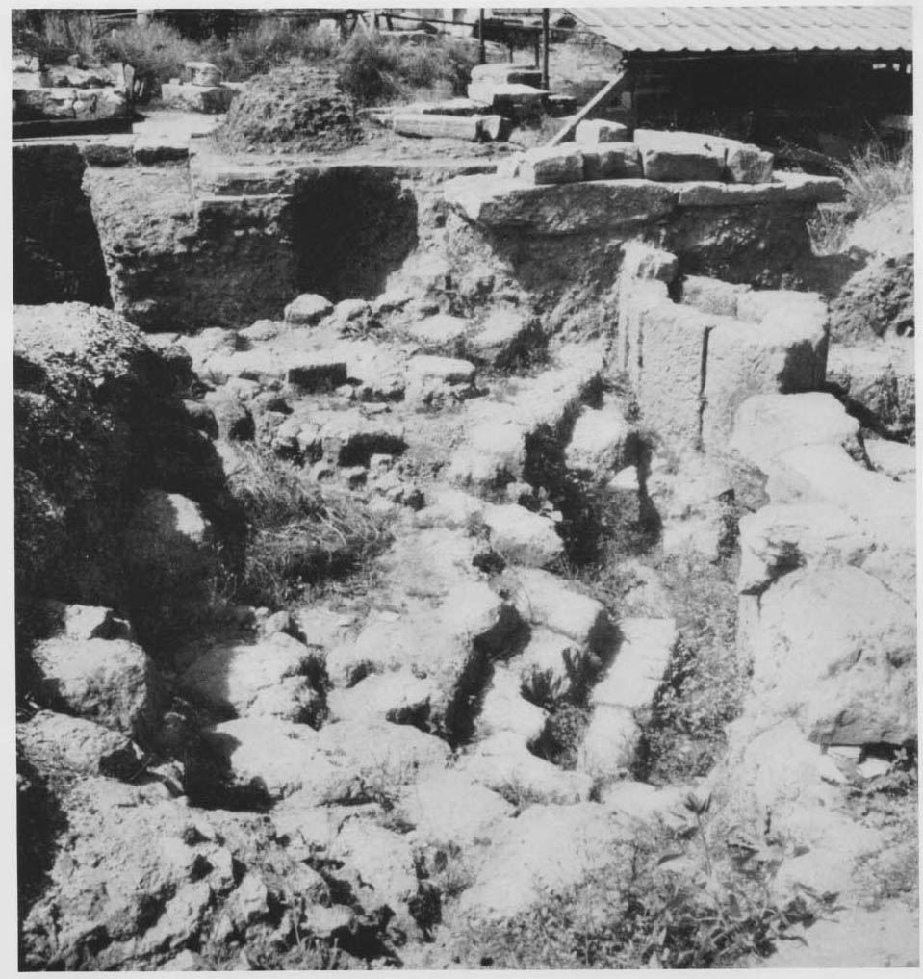
Forum Romanum: κατάλοιπα του Comitium του 3^{ου} αι. π.Χ.

Slide 38
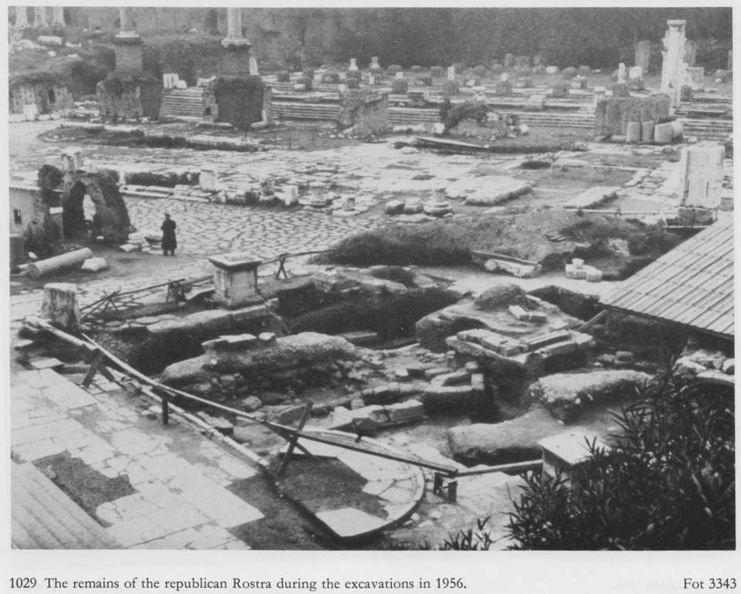

Slide 39
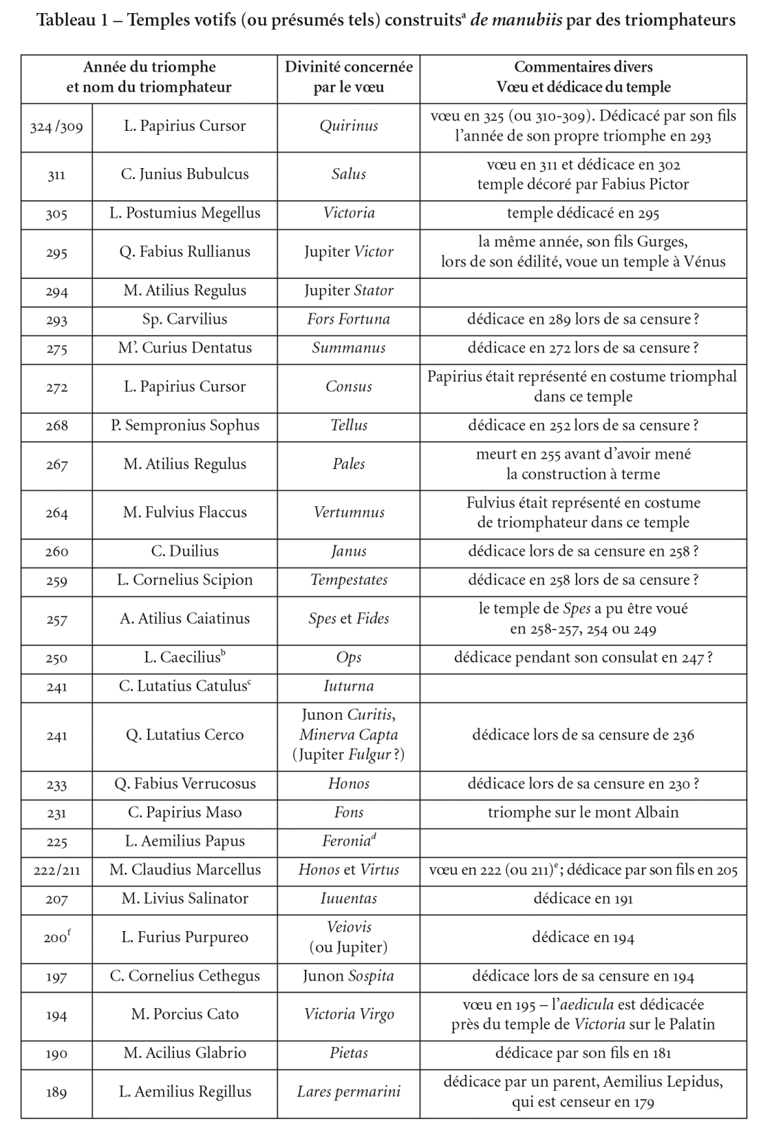
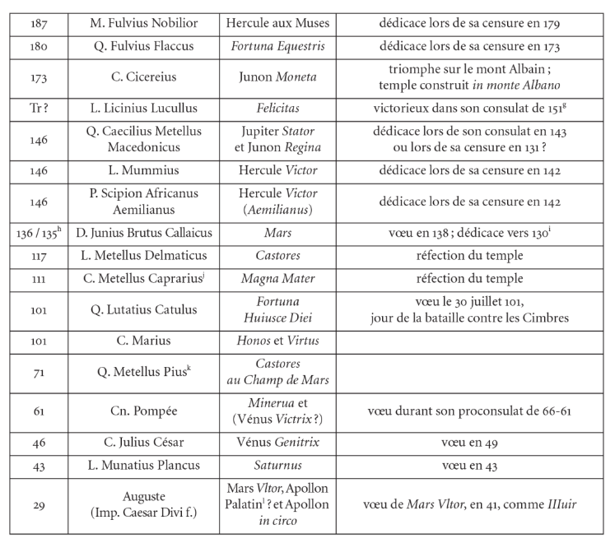
Ναοί της νίκης που ανεγέρθηκαν στη Ρώμη χάρη στα πολεμικά λάφυρα (de manubiis): 4^{ος} – 1^{ος} αι. π.Χ.

Slide 40
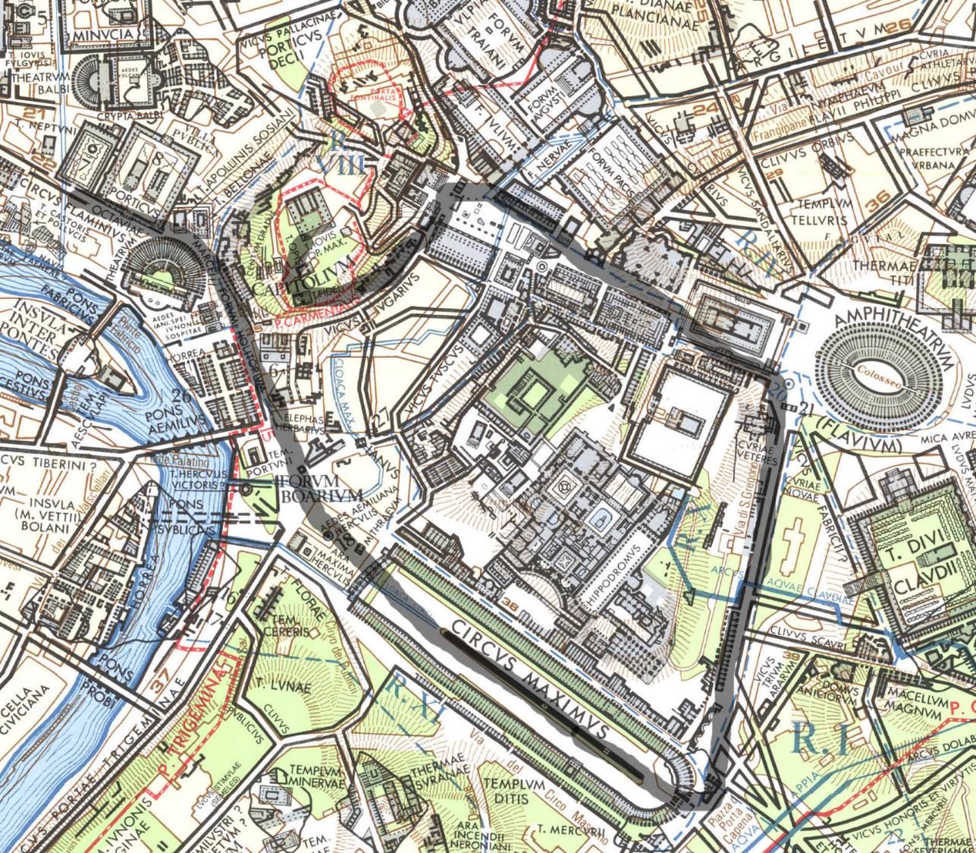
Η πορεία των θριαμβικών πομπών στη Ρώμη

Slide 41
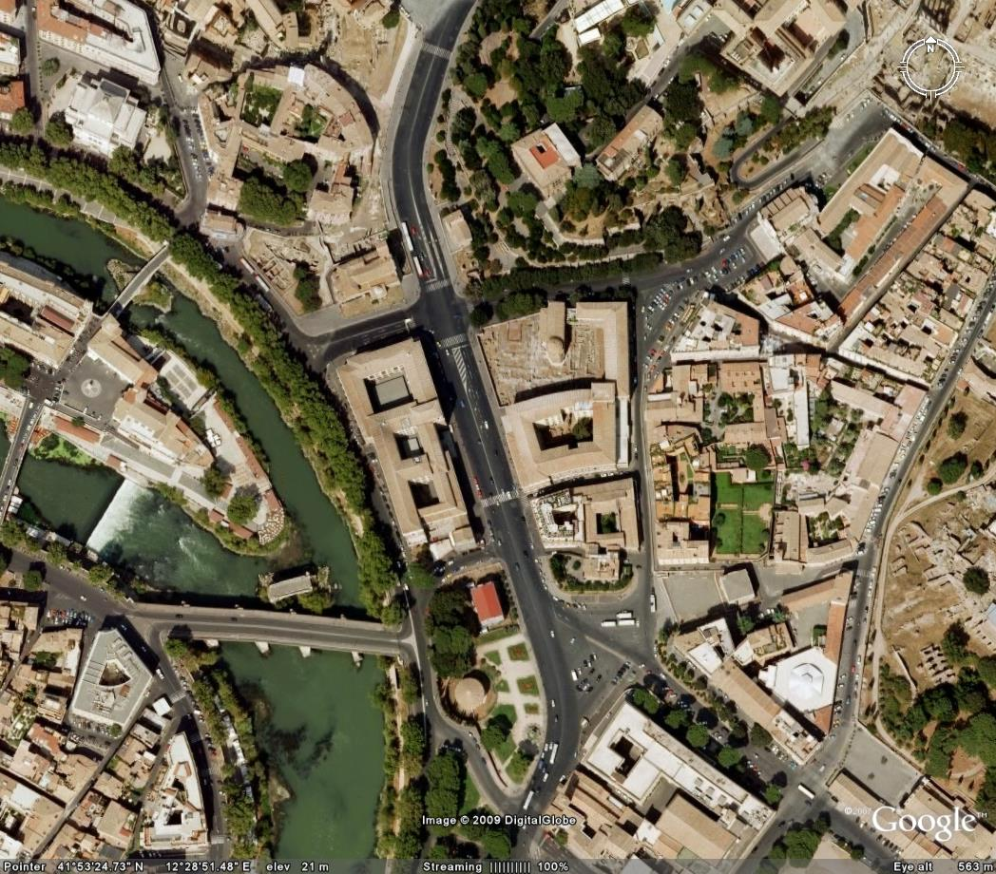
Αεροφωτογραφία του Forum Boarium

Slide 42
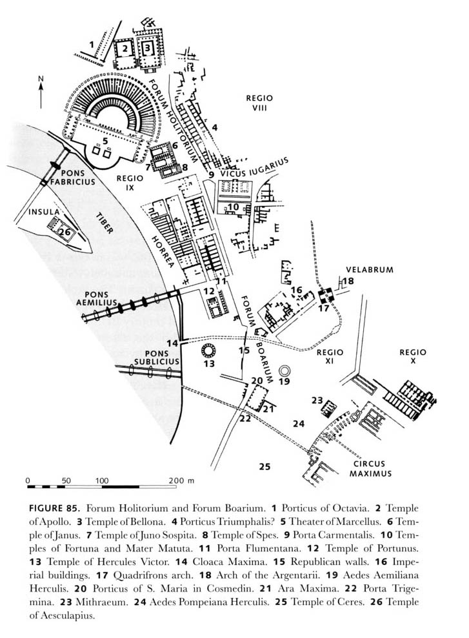

Slide 43
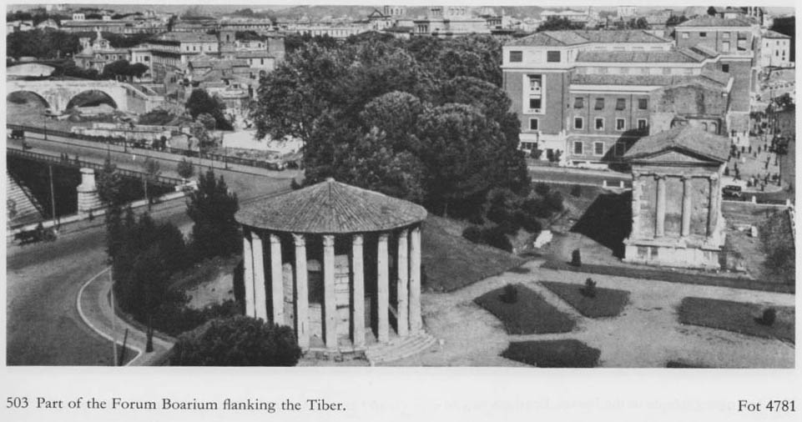

Slide 44
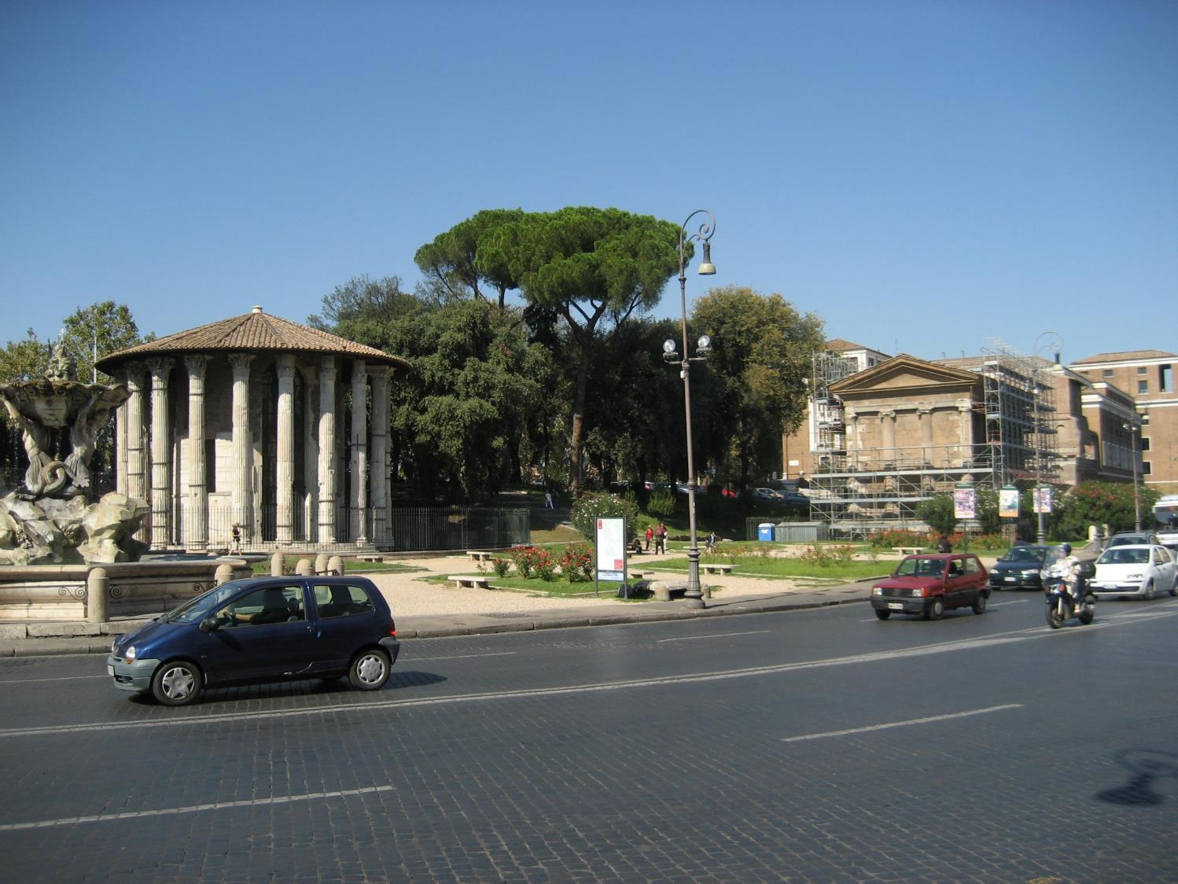

Slide 45
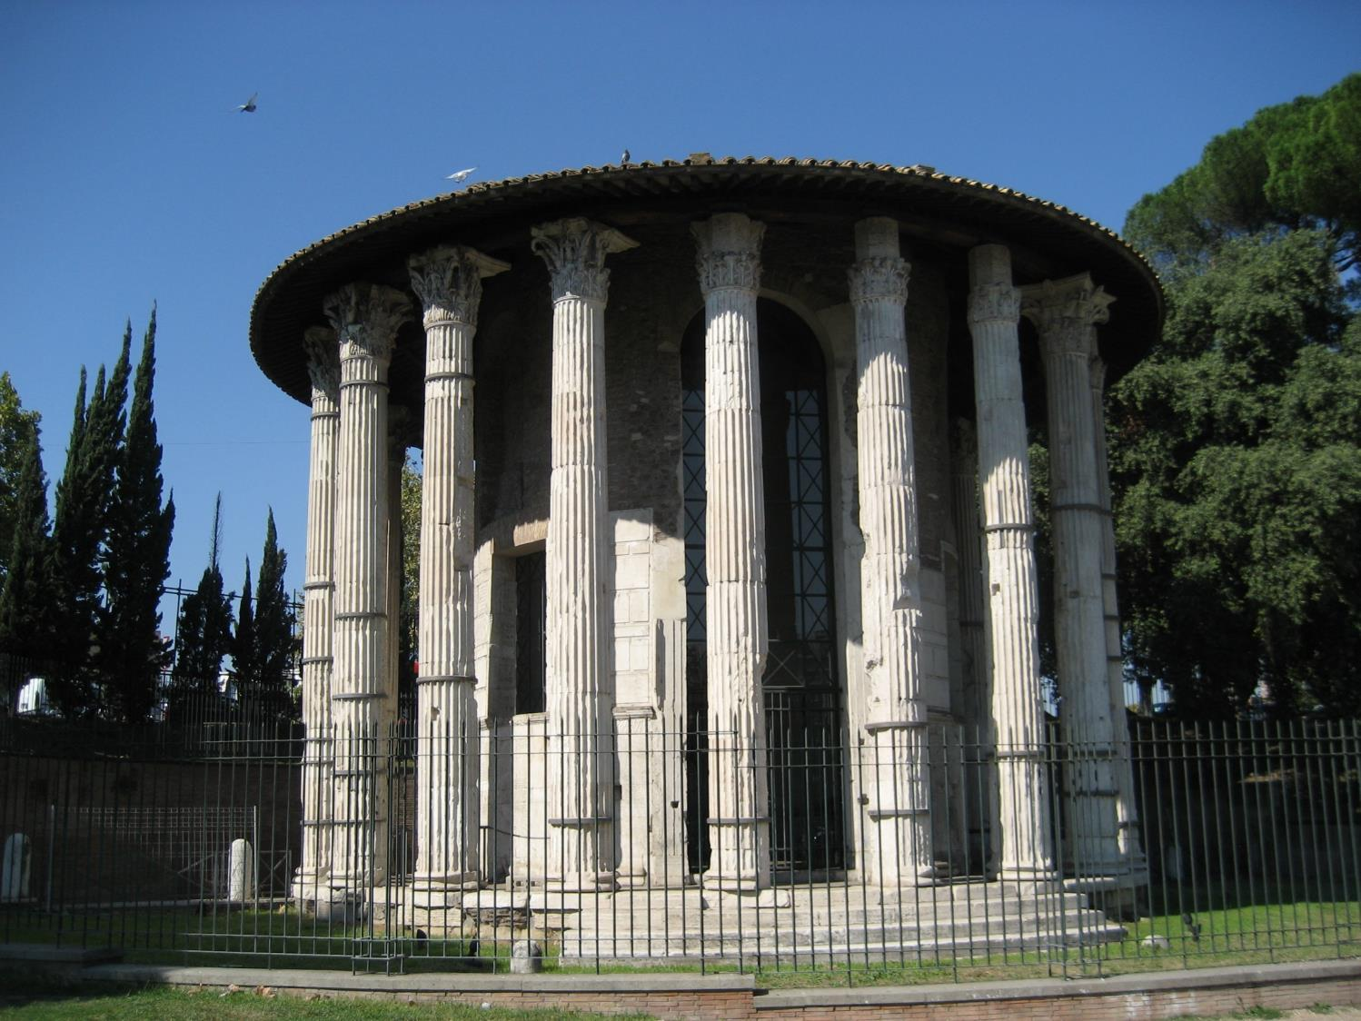
Forum Boarium: ο κυκλικός ναός αφιερωμένος ίσως στον Hercules Victor

Slide 46
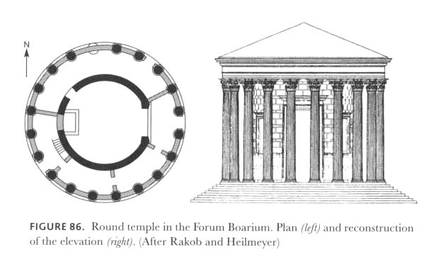

Slide 47
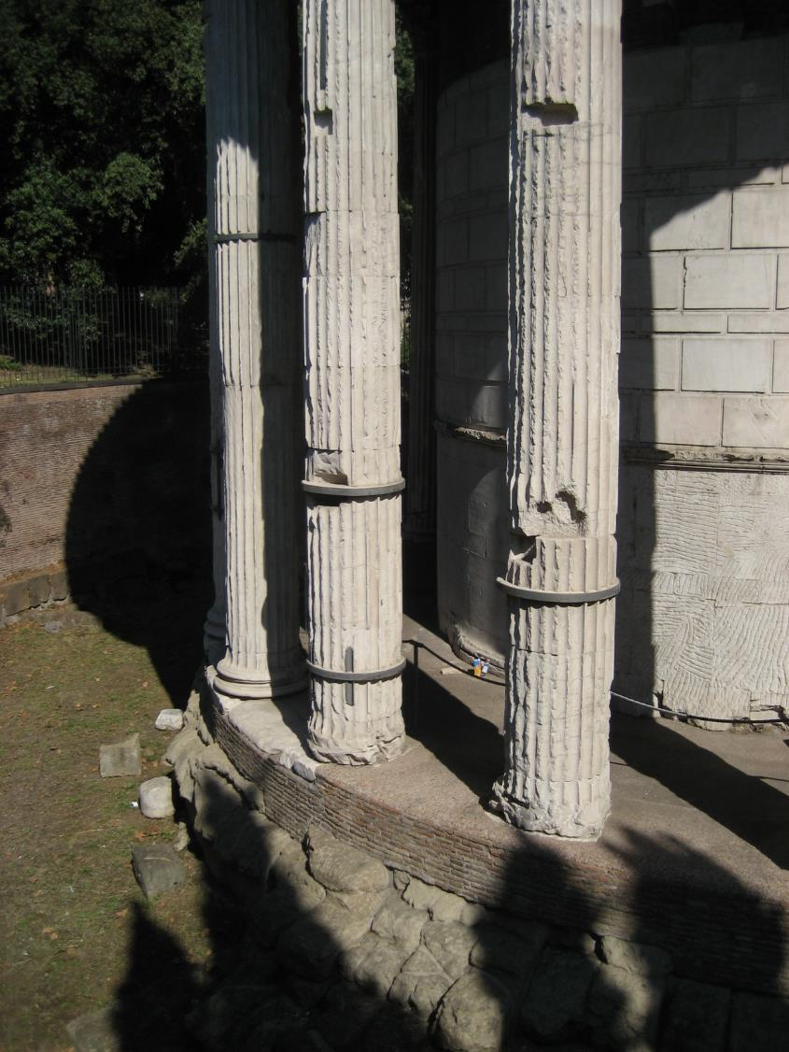
Forum Boarium: η κρηπίδα του κυκλικού ναού

Slide 48
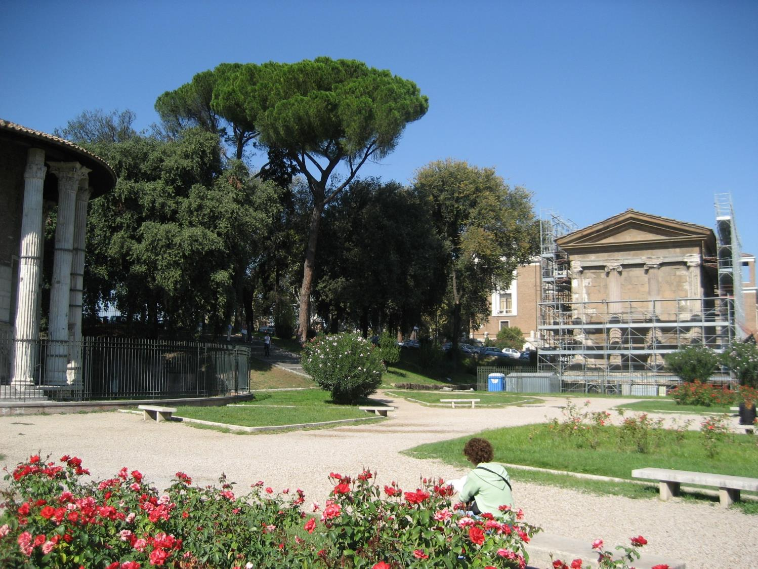
Forum Boarium: o ναός του Portunus

Slide 49
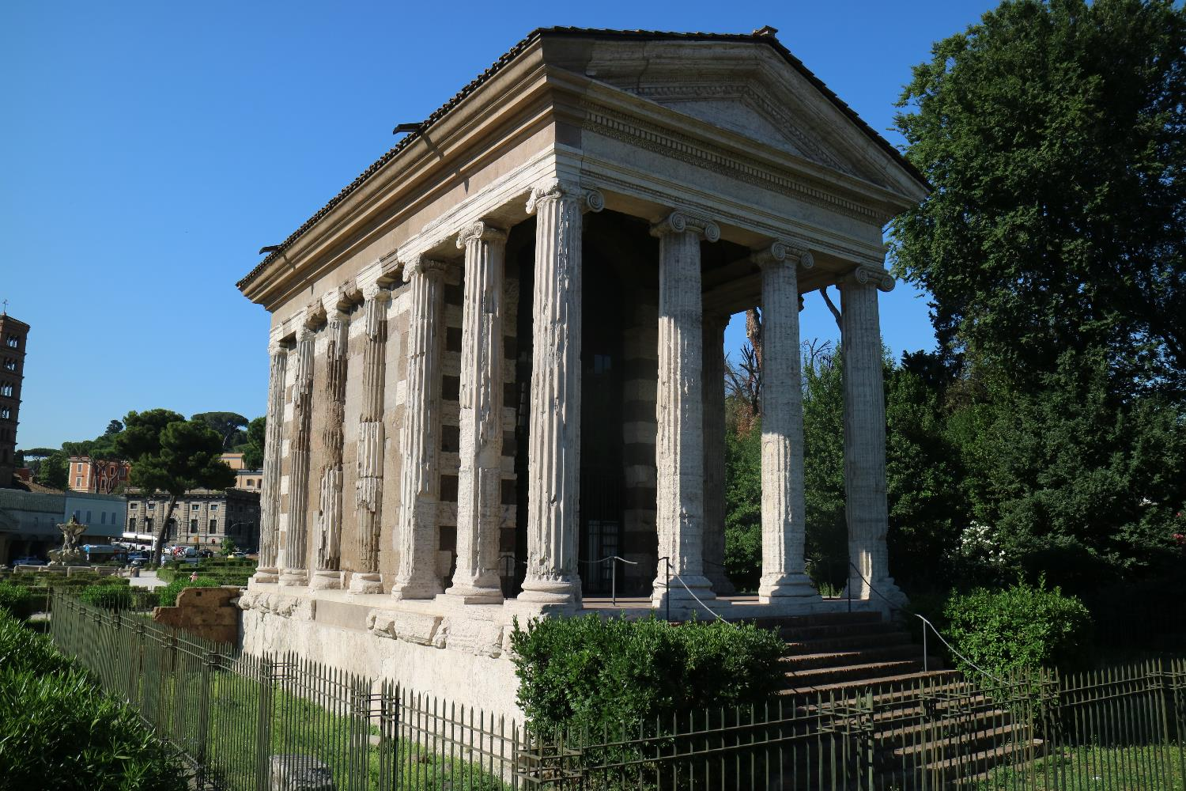
Forum Boarium: o ναός του Portunus

Slide 50
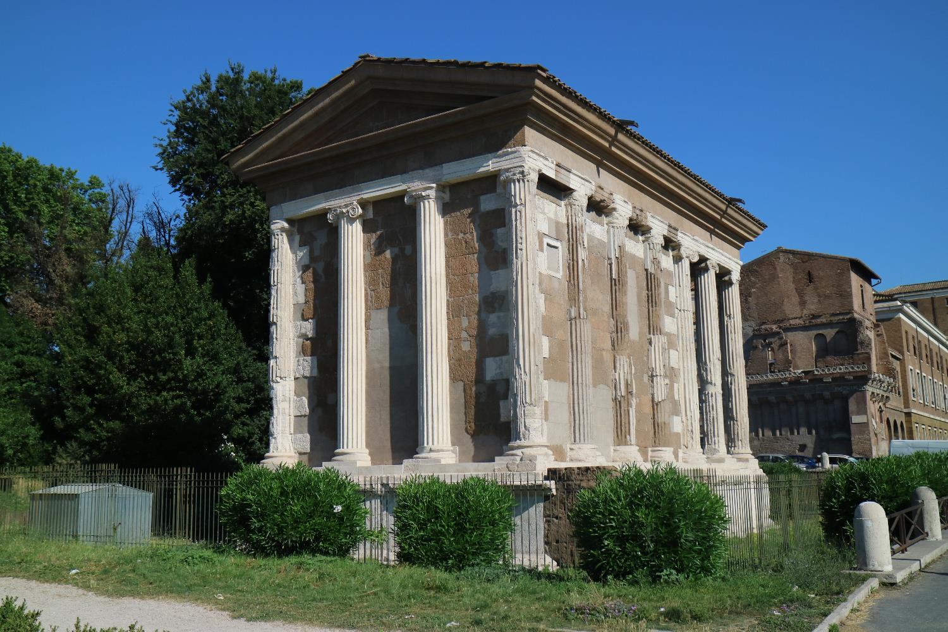

Slide 51
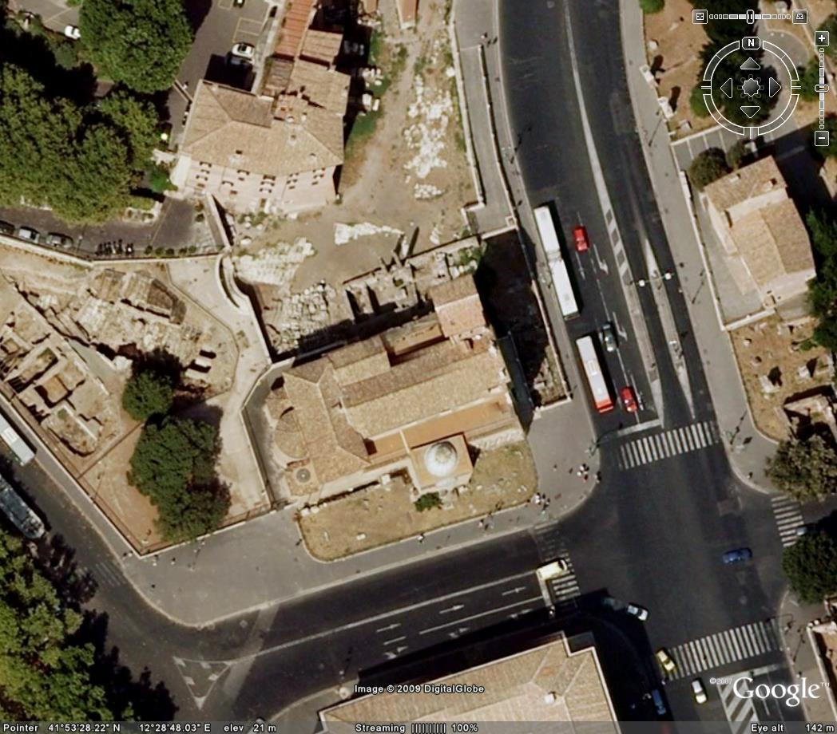
Αεροφωτογραφία της περιοχής του Forum Holitorium

Slide 52
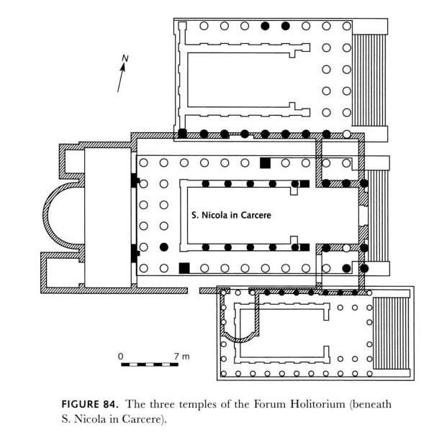

Slide 53
Κίονες του βορειότερου από τους 3 ναούς του Forum Holitorium εντοιχισμένοι στην εκκλησία του San Nicola in Carcere

Slide 55
Forum Holitorium: ο βόρειος ναός

Slide 57
Κίονες του νοτιότερου από τους 3 ναούς του Forum Holitorium εντοιχισμένοι στην εκκλησία του San Nicola in Carcere

Slide 59
Αεροφωτογραφία της Area Sacra di Largo Argentina

Slide 60
Area Sacra di Largo Argentina από ΝΔ

Slide 62
Area Sacra di Largo Argentina: ο ναός B

Slide 63
Area Sacra di Largo Argentina: ο ναός B

Slide 65
Area Sacra di Largo Argentina: ο ναός C

Slide 66
Area Sacra di Largo Argentina: ο ναός C

Slide 67
Area Sacra di Largo Argentina: ο ναός C

Slide 69
Area Sacra di Largo Argentina: ο ναός A

Slide 70
Area Sacra di Largo Argentina: ο ναός A

Slide 72
Area Sacra di Largo Argentina: ο ναός D

Slide 75
Pons Aemilius

Slide 79
Spes Vetus (Porta Maggiore): οι αγωγοί των υδραγωγείων

Slide 80
Aqua Marcia

Slide 84
Τμήμα της Porticus Aemilia

Slide 90
Το podim του ναού της Μagna Mater στον Παλατίνο

Slide 95
Forum Romanum: η basilica Fulvia (Aemilia)

Slide 96
Forum Romanum: η basilica Fulvia (Aemilia)

Slide 100
Forum Romanum: η περιοχή του Atrium Vestae

